Slide 1
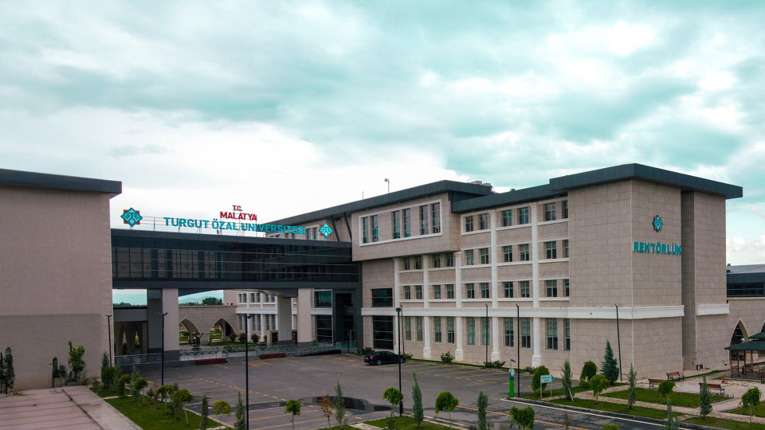


www.ozal.edu.tr

Slide 2

Malatya Turgut Özal Üniversitesi
Strateji Geliştirme Daire Başkanlığı
www. https://strateji/ozal.edu.tr

Slide 3

Strateji Geliştirme Daire Başkanlığı
www.ozal.edu.tr
Akademik Birimler
Kurumsal Risk Yönetimi

Slide 4
KURUMSAL RİSK YÖNETİMİ ÇALIŞMALARI
www.ozal.edu.tr
ÜNİVERSİTEMİZ RİSK STRATEJİ BELGESİ GÜNCELLENMİŞTİR
“Üniversitemiz Risk Strateji Belgesi" Üniversitemiz İç Kontrol İzleme ve Değerlendirme Kurulu 09/08/2024 tarihinde kabul edilerek Üst yönetimin onayına sunulmuştur. (23 Ağustos 2024 tarihinde web sayfamızda yayımlanmıştır.)
Bu belge 5018 Sayılı Kamu Mali Yönetimi ve Kontrol Kanunu, İç Kontrol ve Ön Mali Kontrole İlişkin Usul ve Esaslar, Kamu İç Kontrol Standartları Genel Tebliği ve Kamu Kurumsal Risk Yönetim Rehberine dayanılarak hazırlanmıştır.
Belgenin İçeriği: Malatya Turgut Özal Üniversitesinin risk yönetim sürecini; üniversiteye bağlı tüm birimlerin risk idaresi için yetki ve sorumluluklarının belirlenmesi, risklerin tespit edilmesi, değerlendirilmesi, yönetilmesi ve raporlama prosedürlerinin belirlenmesine ilişkin usul ve esasları kapsar.
Risk Strateji Belgesi hazırlanacak veya uygulanmakta olan stratejik planın dönemini kapsayacak şekilde hazırlanır, yıllık olarak gözden geçirilir ve gerekli görüldüğünde güncellenir.

Slide 5
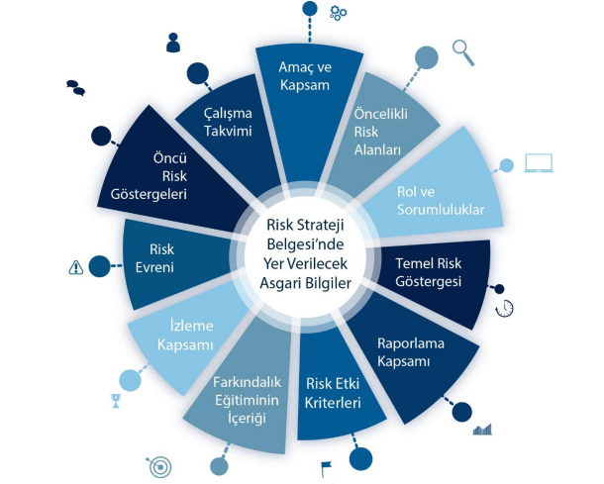
KURUMSAL RİSK YÖNETİMİ ÇALIŞMALARI
www.ozal.edu.tr
“Üniversitemiz Risk Strateji Belgesi" Üniversitemiz İç Kontrol İzleme ve Değerlendirme Kurulu 09/08/2024 tarihinde kabul edilerek Üst yönetimin onayına sunulmuştur. (23 Ağustos 2024 tarihinde web sayfamızda yayımlanmıştır.)
Bu belge 5018 Sayılı Kamu Mali Yönetimi ve Kontrol Kanunu, İç Kontrol ve Ön Mali Kontrole İlişkin Usul ve Esaslar, Kamu İç Kontrol Standartları Genel Tebliği ve Kamu Kurumsal Risk Yönetim Rehberine dayanılarak hazırlanmıştır.
Belgenin İçeriği: Malatya Turgut Özal Üniversitesinin risk yönetim sürecini; üniversiteye bağlı tüm birimlerin risk idaresi için yetki ve sorumluluklarının belirlenmesi, risklerin tespit edilmesi, değerlendirilmesi, yönetilmesi ve raporlama prosedürlerinin belirlenmesine ilişkin usul ve esasları kapsar.

Slide 6
Kurumsal Risk Yönetimi
www.ozal.edu.tr
ARALIK 2024 KURUMSAL RİSK RAPORU

Slide 7
Kurumsal Risk Yönetimi
www.ozal.edu.tr
Üniversitemiz 2022-2026 Dönemi Stratejik Planı 2023 güncellenmiş versiyonu Üniversitemiz web sayfasında yayımlanmıştır. https://ozal.edu.tr/stratejik-plan/
Güncellenmiş mevcut Stratejik Planda 5 amaç doğrultusunda 22 hedef belirlenmiştir. Bu hedeflere yönelik 77 gösterge bulunmaktadır.
5 AMAÇ
22 HEDEF
77 PERFORMANS GÖSTERGESİ

Slide 8
Kurumsal Risk Yönetimi
www.ozal.edu.tr
KURUMSAL RİSK RAPORU ÇALIŞMALARI
Üniversitemiz Stratejik Planında yer alan amaç ve hedefler doğrultusunda karşılaşılacak riskler tanımlanmış kök nedenlerine yer verilmiş hedef kartlarında sorumlu birimlerce risk değerlendirmeleri yapılarak doğal risk puanları belirlenmiştir.
Mevcut risk kontrolleri de bu süreçte gözden geçirilerek elde edilen artık risk oranına göre ilave risk kontrol yöntemleri belirlenmektedir. Risklerin takibi ve önemine göre öncü risk göstergeleri belirlenmiştir. Takibi izleme formunda belirtilen termin sürelerince yapılmaktadır.
Risklerin değerlendirilmesi, risk iştahları, risk seviyelerinin belirlenmesini ve risklerin önceliklendirilmeleri yapılan çalıştaylarla belirlenmiş olup, risklerin değerlendirilmesine yönelik dokümanlar için Risk Strateji Belgesinde yer alan eklerden yararlanılarak hazırlanmıştır.

Slide 9
Kurumsal Risk Yönetimi
www.ozal.edu.tr
RİSKLERİN BELİRLENMESİ-İZLENMESİ-DEĞERLENDİRİLMESİ
Riskler Risk Kayıt ve İlave Risk Yönetimi Faaliyetleri Takip Formu aracılığıyla takip edilmektedir. Takip Formunda yer alan risk tanımları, etkileri, olasılıkları riske yönelik alınan kararlar yer almaktadır.
Risk kayıt formunda: Doğal Risk Seviyesi; Düşük Risk :15, Orta Risk: 38, Yüksek Risk: 3 risk yer almakta olup, toplam 56 risk tespit edilmiştir
Risklerin alt kök nedenlerine yer verilerek doğal risk puanlarına göre (Etki X Olasılık) risk iştahları belirlenmiştir. Stratejik planda hedefler belirlenirken risk çalışmaları da birlikte yürütülmüştür. Stratejik Planda Riskler tanımlanarak açıklanmış ve kontrol faaliyetleri belirlenmiştir.
Üniversitemiz Stratejik Planında yer alan amaç ve hedefler doğrultusunda karşılaşılacak riskler tanımlanmış kök nedenlerine yer verilmiş hedef kartlarında sorumlu birimlerce risk değerlendirmeleri yapılarak doğal risk puanları belirlenmiştir.

Slide 10
Kurumsal Risk Yönetimi
www.ozal.edu.tr
RİSK İŞTAHLARININ BELİRLENMESİ
Risk iştahı (risk alma istekliliği), idarenin stratejik hedefleri doğrultusunda kabul etmeye hazır olduğu en yüksek risk seviyesidir. İdare için, hangi seviyenin üzerindeki risklerin kabul edilemeyeceğinin belirlenmesine ilişkin yol gösterici rol oynar.
Yapılan Çalıştaylarda Risk iştahı “düşük” olarak belirlenen 2 dış riskimiz mevcuttur.
Siber saldırı sayılarındaki artış
Kurumsal imajın zayıflaması
Orta risk iştahına sahip 39 risk tespit edilmiş olup, bu riskler genelde Ar-Ge ve eğitim-öğretim hizmetlerine yönelik riskleri kapsamaktadır.
Yüksek risk iştahına sahip 15 risk bulunmaktadır. Bu risklerin çoğunluğu kültürel-sosyal faaliyetlere yöneliktir.

Slide 11
Kurumsal Risk Yönetimi
www.ozal.edu.tr
Doğal Risk Seviyesi “Yüksek” olan 3 riskimiz bulunmakta olup, risk evreni dış risk olarak tanımlanmış “Teknolojik, İtibar ve Uyum Riskleri” kategorisinde yer almaktadır. Doğal Risk Seviyesi Yüksek olan riskler müdahale olanağımızın az olduğu, fakat bu risklerin yakından takip edilip etkilerinin en aza indirgenebilmesi gereken riskler olması nedeniyle bu riskler için öncü risk göstergeleri belirlenmiştir.
Risk Tanımı (Ana kök neden ve etkiyi içerecek şekilde) | Alt Kök Nedenler | Etki | Olasılık | Doğal Risk Puanı | Doğal Risk Seviyesi
Siber saldırı sayılarındaki artış | Teknolojinin gelişmesi ile birlikte siber saldırı sayısının artması | 4 | 3 | 12 | YÜKSEK
Kurumsal imajın zayıflaması | Bölgesel bazda diğer Yükseköğretim Kurumlarında eşdeğer programların bulunması Memnuniyet düzeyinin düşmesi tercih edilebilirliğin azalması | 4 | 3 | 12 | YÜKSEK
Üniversite hastanesinin afiliye olması | Birlikte Kullanılan Sağlık Tesislerinin Statüsü Üniversitelerin bilimsel özerkliğini, idari yapılanmasını, görev ve sorumluluklarını doğrudan etkileyen ve üniversite personelinin hukuki statüsünü ve özlük haklarıyla ilgili yaşanan sorunlar | 3 | 4 | 12 | YÜKSEK

Slide 12
Kurumsal Risk Yönetimi
www.ozal.edu.tr
ÖNCÜ RİSK GÖSTERGELERİ
İdarenin faaliyetleri kapsamında öncelikli risk alanlarının takibini sağlayacak nitelikte 17 öncü risk göstergesi bulunmaktadır. İdare tarafından öncelikli risk alanlarının belirlenmesi “Riskleri nerelerde aramalıyız?” sorusuna yanıt aranmasını sağlar ve risk evreninin belirlenmesini kolaylaştıracak olan risk göstergelerini oluşturmaktadır.

Slide 13
Kurumsal Risk Yönetimi
www.ozal.edu.tr
Öncü Risk Göstergesi (ÖRG) | ÖRG Sorumlusu | ÖRG Hedefi | ÖRG Gerçekleşme | ÖRG Durumu (%) | AÇIKLAMA
Tamamlanan Etüt-Projelerinin sayısı (kümülatif) | Yapı İşleri Teknik Daire Başkanlığı | 2024(20) | 20 | %100 | Belirlenen değere ulaşılmıştır. Büyümekte olduğumuz bir kuruluş olduğundan ihtiyaçları tam anlamıyla karşılamamıştır. Yeni hedefler belirlenmiş ve güncellemeler yapılmıştır. Hedeflere ulaşılması aşamasında öngörülmeyen fiyat artışları gerçekleşmiştir. Bundan dolayı maliyet tablosunda ciddi güncellemeler oluşturulmuştur. Doğal afetler, hava koşulları, ödenek durumları vb. Hedef bazında belirlenen risklerde değişiklik olmaması ile beraber hedefin üzerinde ilerleme kaydedilmiştir.
A.1 Fiziksel ve Teknolojik Altyapının Nitelik ve Niceliğini Artırmak
(H1.1) Üniversitemizin fiziki yapılaşmasını (alt yapı, çevre düzenlemesi) geliştirmek ve iyileştirmek

Slide 14
Kurumsal Risk Yönetimi
www.ozal.edu.tr
Öncü Risk Göstergesi (ÖRG) | ÖRG Sorumlusu | ÖRG Hedefi | ÖRG Gerçekleşme | ÖRG Durumu (%) | AÇIKLAMA
Siber saldırıları engellemeye yönelik sızma testlerinin uygulanması | Bilgi İşlem Daire Başkanı | Yıllık | Yıllık | %50 | Riske Yönelik Kontrol Faaliyetleri Kapsamında Güvenlik Duvarı, IPS Saldırı Önleme Sistemi, Felaket Kurtarma Merkezi Çalışmaları tamamlanmıştır.
A.1 Fiziksel ve Teknolojik Altyapının Nitelik ve Niceliğini Artırmak
(H1.2) Bilgi yönetim sistemi ve bilişim altyapısını geliştirmek

Slide 15
Kurumsal Risk Yönetimi
www.ozal.edu.tr
Öncü Risk Göstergesi (ÖRG) | ÖRG Sorumlusu | ÖRG Hedefi | ÖRG Gerçekleşme | ÖRG Durumu (%) | AÇIKLAMA
Kapalı ve açık alanlarda metrekare başına düşen enerji miktarının artması | Enerji Yönetim Birimi | ön görülen limit %15 artış | %40 artış | %0 | 2024 yılında tüketilen toplam enerji miktarı 2023 yılına oranla yaklaşık % 40 daha fazla hesaplanmıştır. Bu sonucun en büyük sebebi ise 2023 yılında meydana gelen deprem nedeni ile tüketim değerlerinin olması gerekenin altında kalması sebebiyledir. 2024 yılında toplam enerji tüketimimiz 708 TEP' dir. Hali hazırda devam eden toplam 9541 m2 lik yemekhane, derslik ve nizamiye kapısı inşaatları bulunmaktadır. Bu inşaatların faaliyete alınması ile birlikte m2 tüketim miktarı Üzerinden enerji tüketimi değerlendirildiğinde, yıllık bazda yaklaşık % 10-15 civarında enerji tüketiminde artış beklenmektedir.
A.1 Fiziksel ve Teknolojik Altyapının Nitelik ve Niceliğini Artırmak
(H1.3) Yeşil yerleşke kapsamında sürdürülebilir uygulama yönetimini sağlamak

Slide 16
Kurumsal Risk Yönetimi
www.ozal.edu.tr
Öncü Risk Göstergesi (ÖRG) | ÖRG Sorumlusu | ÖRG Hedefi | ÖRG Gerçekleşme | ÖRG Durumu (%) | AÇIKLAMA
Doluluk Oranı | Öğrenci İşleri Daire Başkanlığı | %80 üstü | %98,46 | %100 | 2024 yılı hedeflerimizden, açılan program sayısı ve yürütülen eğitim program sayısı gerçekleştirilmiş olup, açılan ders/program kapsamında eğitim verilen öğrenci sayısı hedefleneni geçmiştir. Fakülte, Yüksekokul ve Meslek Yüksekokullarımızın bölüm ve program doluluk oranları hedeflenen oranın üzerinde gerçekleşmiştir.
A.2 Eğitim ve Öğretim Faaliyetlerinin Nitelik ve Niceliğini Geliştirmek
(H2.1) Ulusal ve yerel ihtiyaçlar doğrultusunda eğitim-öğretim program sayısını artırmak

Slide 17
Kurumsal Risk Yönetimi
www.ozal.edu.tr
Öncü Risk Göstergesi (ÖRG) | ÖRG Sorumlusu | ÖRG Hedefi | ÖRG Gerçekleşme | ÖRG Durumu (%) | AÇIKLAMA
Tıpta uzmanlık eğitimi (ana dal ve yan dal) yetkisine sahip anabilim dalı sayısı (kümülatif) | Tıp Fakültesi | 2024(18) | 11 | %12,5 | Lisans programlarında çift anadal eğitiminin altyapısının oluşturulması Kendi Fakültemize ait bir eğitim araştırma hastanesinin kurulması önem taşımaktadır.
A.2 Eğitim ve Öğretim Faaliyetlerinin Nitelik ve Niceliğini Geliştirmek
(H2.3) Yan dal, çift ana dal ve tıpta uzmanlık eğitimi program sayısını artırmak

Slide 18
Kurumsal Risk Yönetimi
www.ozal.edu.tr
Öncü Risk Göstergesi (ÖRG) | ÖRG Sorumlusu | ÖRG Hedefi | ÖRG Gerçekleşme | ÖRG Durumu (%) | AÇIKLAMA
Uluslararası değişim programlarına giden öğrenci sayısı | Dış İlişkiler Birimi | 2024(8) | 1 | %12,5 | Hedeflenen uluslararası değişim programlarından giden öğrenci sayısına ulaşılamadı. Ulaşılamamasının nedenleri üzerine düşünüldü. Öğrencilerin Erasmus hareketliliklerine katılım sağlamaları için teşvik ettirme gereksinimi olduğu anlaşıldı.
A.2 Eğitim ve Öğretim Faaliyetlerinin Nitelik ve Niceliğini Geliştirmek
(H2.4) Üniversitemizde uluslararasılaşmayı geliştirmek

Slide 19
Kurumsal Risk Yönetimi
www.ozal.edu.tr
Öncü Risk Göstergesi (ÖRG) | ÖRG Sorumlusu | ÖRG Hedefi | ÖRG Gerçekleşme | ÖRG Durumu (%) | AÇIKLAMA
Okuyucu Memnuiyeti Oranı | Kütüphane ve Dok.Dai.Bşk. | %51 in altı | Akademik Personel Memnuniyeti: %55 Öğrenci Memnuniyeti: %58 | %100 | Okuyucu Memnuniyeti Oranı 2024 yılında Akademik Personel Memnuniyeti: %55 Öğrenci Memnuniyeti: %58 Öğrenci sayısının artmasına paralel olarak yayın sayısındaki artış orantılı olarak sağlanamamıştır. Kütüphanede basılı kitap sayısının artırılması ve ulaşılabilirliğinin sağlanması amacıyla ihtiyaç duyulan fiziki ve mali kaynakların bütçe kısıtı nedeniyle yeterince sağlanmaması ve imkan oluşturulamaması performans göstergelerinde istenilen hedefe ulaşılmasında risk teşkil etmekte olup, ek bütçe talebinde bulunulması ve yeterli fiziki ortamın sağlanabilmesi amacıyla çalışmalar yürütülmektedir.
A.2 Eğitim ve Öğretim Faaliyetlerinin Nitelik ve Niceliğini Geliştirmek
(H2.6) Kütüphane materyali ve bilimsel dergi sayısını artırmak

Slide 20
Kurumsal Risk Yönetimi
www.ozal.edu.tr
Öncü Risk Göstergesi (ÖRG) | ÖRG Sorumlusu | ÖRG Hedefi | ÖRG Gerçekleşme | ÖRG Durumu (%) | AÇIKLAMA
SCI, SCI-Expanded, SSCI, A&HCI ve ESCI endeksli dergilerdeki(WoS kaynaklı)Q1 ve Q2 dilimindeki dergilerde yer alan yayın sayısı (WoS kaynaklı) | Akademik Birimler | 2024(92) | 112 | %100 | Performans göstergesi değerlerine ulaşılmıştır. Makale yayınlama ücretlerinde ( APC) artış, depremin uzun süreli etkileri riskler arasındadır. Üniversitede tecrübeli öğretim elemanının artması, planlanan teşvik sistemiyle Q1 ve Q2 yayın sayısının artması beklenmektedir. Nitelikli Dergilerde Makale Yazılımına Yönelik Eğitim Programlarına yönelik faaliyetler Araştırma Koordinatörlüğünce yapılmaktadır.
A.3 Araştırma ve Geliştirme Faaliyetlerinde Niteliğin Artırılmasını Sağlamak
(H3.1) Nitelikli bilimsel dergilerde yapılan yayın sayısını artırmak

Slide 21
Kurumsal Risk Yönetimi
www.ozal.edu.tr
Öncü Risk Göstergesi (ÖRG) | ÖRG Sorumlusu | ÖRG Hedefi | ÖRG Gerçekleşme | ÖRG Durumu (%) | AÇIKLAMA
Uluslararası kurum ve kuruluşlar (AB, Dünya Bankası, FAO vb.) tarafından desteklenmesine karar verilen proje sayısı (kümülatif) | Akademik Birimler | 2024(4) | 5 | %100 | Planın başlangıç döneminden itibaren Uluslar arası fonlarda da önemli finansal kısıtlar getirildi. Ülkemizde olduğu gibi tüm dünya da yüksek enflasyonist baskılar kaynakların verimli kullanılması ve sınırlandırılması yönünde düzenlemeleri beraberinde getirdi. Bu durum uluslararası kuruluşlar tarafından sağlanan fonların bütçelerini etkiledi. Bu değişiklikler kurumsal hedeflerimizde bir revizyonu gerekli kılmadı. Yeni ortaya çıkan duruma göre proje sunum stratejileri revize edildi. Hedeflerin üzerinde bir performans ortaya konuldu. Stratejik plan dönemi için öngörülen hedefler aşılarak erişilmiştir. Stratejik plan dönemi için öngörülen risklerde bir güncelleme gerekliliği oluşmamıştır.
A.3 Araştırma ve Geliştirme Faaliyetlerinde Niteliğin Artırılmasını Sağlamak
(H3.2) Ar-Ge projeleri sayısını ve niteliğini artırmak

Slide 22
Kurumsal Risk Yönetimi
www.ozal.edu.tr
Öncü Risk Göstergesi (ÖRG) | ÖRG Sorumlusu | ÖRG Hedefi | ÖRG Gerçekleşme | ÖRG Durumu (%) | AÇIKLAMA
Ar-Ge sonucu ortaya çıkan ürünlere ilişkin başvurulan patent, faydalı model veya tasarım sayısı (kümülatif) | Akademik Birimler | 2024(4) | 4 | %100 | Yapılan patent başvuru ücretleri ve yıllık patent sicil kayıt ücretleri fazladan bir maliyet getirmektedir. Öğretim üyelerinin yaptıkları akademik çalışmalar sonucu elde ettikleri patent, faydalı model, tasarım sayılarını ve teknoparklarda kurdukları şirketleri ile ilgili bilgileri ilgili idari kurumlarla paylaşmamaları en önemli risk kaynağını oluşturmaktadır.
A.3 Araştırma ve Geliştirme Faaliyetlerinde Niteliğin Artırılmasını Sağlamak
(H3.3) Bilimsel araştırma çıktı sayısını artırmak ve ticari ürünlere dönüştürmek

Slide 23
Kurumsal Risk Yönetimi
www.ozal.edu.tr
Öncü Risk Göstergesi (ÖRG) | ÖRG Sorumlusu | ÖRG Hedefi | ÖRG Gerçekleşme | ÖRG Durumu (%) | AÇIKLAMA
Kayısı ve Endüstriyel Tarım alanlarında faaliyet gösteren Ar-Ge birimi, lisans ve lisansüstü program sayısı (kümülatif) | Lisansüstü Eğitim Ens. (Ziraat Fakültesi, Arı ve Arı Ürünleri Geliştirme Araştırma ve Uygulama Merkezi, Kayısı ve Kayısı Ürünleri Geliştirme Uygulama ve Araştırma Merkezi) | 2024(9) | 25 | %100 | Açılması gereken programların tamamı açılmış olup, biyo-sistem ve endüstriyel tarım yüksek lisans programları ile ilgili açılış dosyaları hazırlandı. YÖK'ten gelen onay doğrultusunda sistemine aktarılacaktır.
A.3 Araştırma ve Geliştirme Faaliyetlerinde Niteliğin Artırılmasını Sağlamak
(H3.4) Bölgesel Kalkınma Odaklı Misyon Farklılaşması ve İhtisaslaşması Projesi Kapsamında "Kayısı ve Endüstriyel Tarım" Alanında İhtisas Üniversitesi Olmak

Slide 24
Kurumsal Risk Yönetimi
www.ozal.edu.tr
Öncü Risk Göstergesi (ÖRG) | ÖRG Sorumlusu | ÖRG Hedefi | ÖRG Gerçekleşme | ÖRG Durumu (%) | AÇIKLAMA
Ar-Ge' ye harcanan bütçenin toplam bütçeye oranı | Strateji Geliştirme Dai.Bşk.lığı | 2024(0,21) | 0,31 | %100 | Genç ve dinamik bir üniversite olan kurumumuz AR-GE için yeterli miktarda bütçeye sahip olmamasına rağmen sınırlı bütçe ile hedeflenen değerin üstünde bir performans sergilemiştir.
A.3 Araştırma ve Geliştirme Faaliyetlerinde Niteliğin Artırılmasını Sağlamak
(H3.5) Ar-Ge için mali kaynak yönetimini güçlendirmek ve geliştirmek

Slide 25
Kurumsal Risk Yönetimi
www.ozal.edu.tr
Öncü Risk Göstergesi (ÖRG) | ÖRG Sorumlusu | ÖRG Hedefi | ÖRG Gerçekleşme | ÖRG Durumu (%) | AÇIKLAMA
Öğrenci memnuniyet oranı (%) | Kalite Koordinatörlüğü | 2024(55) | 55,07 | %100 | Planın başlangıç döneminden itibaren iç ve dış çevrede ciddi değişiklikler meydana gelmedi ancak 6 Şubat depreminin devam eden etkisi nedeniyle bazı fiziki alanların yetersizliği bulunmaktadır. Bu da anket sonuçlarını etkilemektedir. Performans göstergesi değerlerine ulaşıldı ancak KYS takvimine göre yapılması planlanan ikinci anket ortalaması sonucunda asıl veri belirlenecektir.
A.4 Kurumsal kalite anlayışının geliştirilmesi ve yaygınlaştırılmasını sağlamak
(H4.1) Öğrenci ve çalışanların üniversiteden duyduğu memnuniyet düzeylerini artırmak

Slide 26
Kurumsal Risk Yönetimi
www.ozal.edu.tr
Öncü Risk Göstergesi (ÖRG) | ÖRG Sorumlusu | ÖRG Hedefi | ÖRG Gerçekleşme | ÖRG Durumu (%) | AÇIKLAMA
Akreditasyon için başvurulacak lisans program sayısı (kümülatif) | Kalite Koordinatörlüğü | 2024(1) | 2 | %100 | Fakültelerde kadro yapılanmasının akreditasyon süreçleri çerçevesinde planlanması Akreditasyon başvurusu öncesi ön değerlendirme hizmeti alınması Akreditasyon konusunda alanında yetkin mentörlerden destek alınması İlgili akademik birimin müfredatının akreditasyon şartları doğrultusunda güncellenmesi Sürdürülebilirliğin sağlanması amacı ile program ve birim akreditasyon koordinatörlerinin görevlendirilmesi yapılarak Ziraat Fakültesi bünyesinde bulunan (Bitki Koruma ve Bahçe Bitkileri) bölümleri için ZİDEK başvurusu yapılmıştır.
A.4 Kurumsal kalite anlayışının geliştirilmesi ve yaygınlaştırılmasını sağlamak
(H4.2) Akredite olmuş eğitim-öğretim program sayısını artırmak

Slide 27
Kurumsal Risk Yönetimi
www.ozal.edu.tr
Öncü Risk Göstergesi (ÖRG) | ÖRG Sorumlusu | ÖRG Hedefi | ÖRG Gerçekleşme | ÖRG Durumu (%) | AÇIKLAMA
Açılan uygunsuzlukların termin süresine göre kapatılma oranı | Kalite Koordinatörlüğü | 50% | %80 | %100 | 2024 yılı içerisinde 111 adet uygunsuzluk belirlenmiş olup, uygunsuzlukların termin süresi içerisinde kapatılma oranı %80 olarak tespit edilmiştir.
A.4 Kurumsal kalite anlayışının geliştirilmesi ve yaygınlaştırılmasını sağlamak
(H4.3) Kalite güvence sistemini sürekli izlemek, ölçmek ve iyileştirmek

Slide 28
Kurumsal Risk Yönetimi
www.ozal.edu.tr
Öncü Risk Göstergesi (ÖRG) | ÖRG Sorumlusu | ÖRG Hedefi | ÖRG Gerçekleşme | ÖRG Durumu (%) | AÇIKLAMA
Yetenek Kapısına üye öğrenci ve mezunların toplam öğrencilere oranı | Kariyer Uyg.Arş.Mrk. | 2024(0,40) | 0,39 | %97,5 | Tüm yeni öğrencilere yetenek kapısıyla alakalı oryantasyon çalışması yapılıp, yetenek kapısını tanıtımına yönelik etkinlik ve faaliyetler gerçekleştirilecektir. Öğrencilerin yenilikçi iş fikirlerini sunabileceği yarışmalar düzenleyerek kazananlara ödül, mentörluk veya iş geliştirme desteği sunmak. Planlanan faaliyetler kapsamındadır.
A.5 Öğrencilerimizin, Çalışanlarımızın ve Toplumun Sosyal Gelişimine Katkıda Bulunan Çalışmaları Artırmak
(H5.1) Öğrencilerimizin ve mezunlarımızın kariyer planlamasına rehberlik etmek

Slide 29
Kurumsal Risk Yönetimi
www.ozal.edu.tr
Öncü Risk Göstergesi (ÖRG) | ÖRG Sorumlusu | ÖRG Hedefi | ÖRG Gerçekleşme | ÖRG Durumu (%) | AÇIKLAMA
Sosyal sorumluluk proje sayısı (kümülatif) | SKS | 2024(4) | 6 | %100 | Sosyal sorumluluk kapsamında (göç, yoksulluk, cinsiyet eşitsizliği, hayvan hakları, çevre duyarlılığı, bağımlılıkla mücadele vb.) faaliyetlerin ve projelerin desteklenmesine yönelik çalışmalar sürdürülmektedir.
A.5 Öğrencilerimizin, Çalışanlarımızın ve Toplumun Sosyal Gelişimine Katkıda Bulunan Çalışmaları Artırmak
(H5.3) Sosyal sorumluluk projelerini ve etkinliklerini artırmak

Slide 30
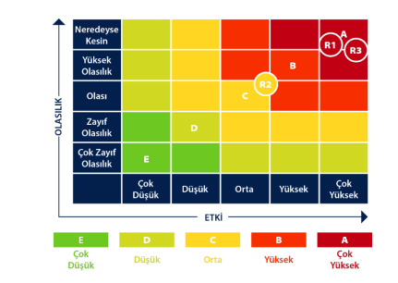
Kurumsal Risk Yönetimi
www.ozal.edu.tr
RİSK HARİTASI
Üniversitenin stratejik amaç ve hedeflerine ulaşmasını etkileyebilecek risklerin değerlendirilmesi kapsamında, risk seviyelerini gösteren risk haritası oluşturulmuştur. Risk haritaları; idarenin stratejik amaç ve hedeflerine yönelik risklerin seviyelerini daha rahat takip edebilmesini sağlar ve idarenin ortak risk algısını yansıtır

Slide 31
Kurumsal Risk Yönetimi
RİSK HARİTASI HAZİRAN DÖNEMİ
www.ozal.edu.tr
İlgili haritada bölgeler renklerle ifade edilmektedir. A bölgesi çok yüksek seviyeye sahip riskleri ifade ederken, E bölgesi çok düşük seviyeli riskleri ifade etmektedir.

Slide 32
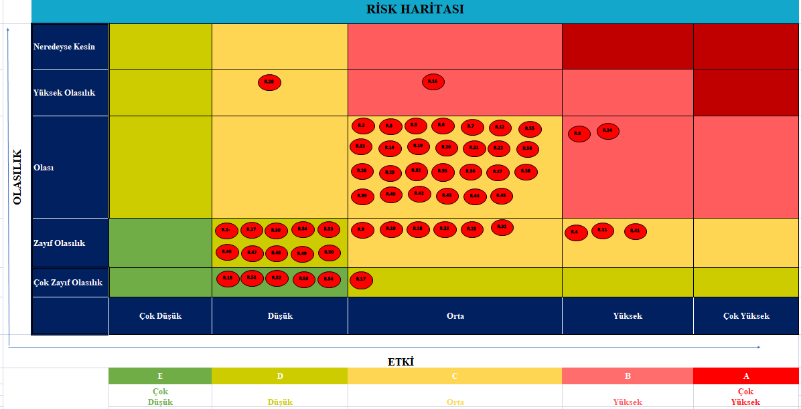
Kurumsal Risk Yönetimi
RİSK HARİTASI ARALIK DÖNEMİ
www.ozal.edu.tr
İlgili haritada bölgeler renklerle ifade edilmektedir. A bölgesi çok yüksek seviyeye sahip riskleri ifade ederken, E bölgesi çok düşük seviyeli riskleri ifade etmektedir.

Slide 33
Kurumsal Risk Yönetimi
www.ozal.edu.tr
RİSK GRAFİĞİ

Slide 34
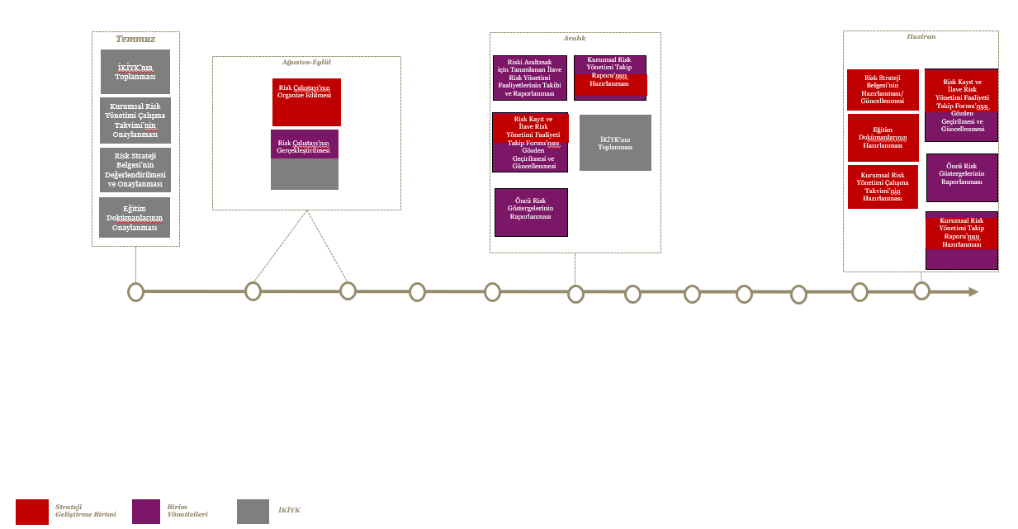
Kurumsal Risk Yönetimi
www.ozal.edu.tr
KURUMSAL RİSK YÖNETİMİ TAKVİMİ

Slide 35
Malatya Turgut Özal Üniversitesi
Strateji Geliştirme Daire Başkanlığı
Teşekkürler
www.ozal.edu.tr

